Slide 1
محاضرة اللغة المصرية القديمة (4)
الفرقة الثانية قسم الآثار المصرية
أعزائي طلاب وطالبات الفرقة الثانية قسم الآثار المصرية، أهلا بكم.
أقدم لكم المحاضرة الثانية للغة المصرية القديمة، والتي سوف نستكمل فيها نص نجاة الملاح أحد النصوص الأدبية المصرية القديمة والتي كتبت بأسلوب المصرية الوسيطة.
قدمنا فيما سبق تلخيصا لأحداث القصة وقمنا بوضع آليات التعامل مع النص والتعامل مع القواميس وقائمة العلامات للخروج بنتائج طيبة في تعاملنا مع النصوص، واستعرضنا جزءا من النص.
والآن سوف نستكمل جزءا جديدا من النص.

Slide 2
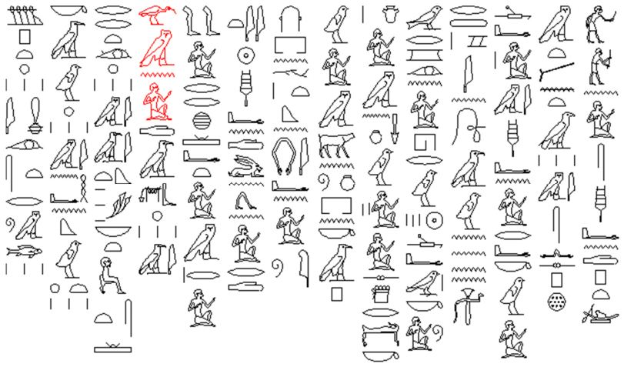
محاضرة اللغة المصرية القديمة (4)
الفرقة الثانية قسم الآثار المصرية

Slide 3
محاضرة اللغة المصرية القديمة (4)
الفرقة الثانية قسم الآثار المصرية
الشريحة السابقة تعرض لنا الجزء من النص الذي سوف نتناوله في هذه المحاضرة.
سو ف أقوم بكتابة الترجمة لكل سطر عمودي من أعمدة النص والذي يقرأ من اليمين إلى اليسار.
على الطالب أن يستعين بالقاموس لاستخراج معاني الكلمات.
على الطالب أن يضع ترجمة خاصة به لكل جملة.
على الطالب أن يستعين بالترجمة التي أقدمها له ليتأكد من سلامة الترجمة التي أعدها.
ليس من الضروري توافق الترجمات الحرفي، وإنما كل ترجمة تعبر عن فهم صاحبها للنص وصياغته وبناء تراكيبه.

Slide 4
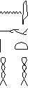
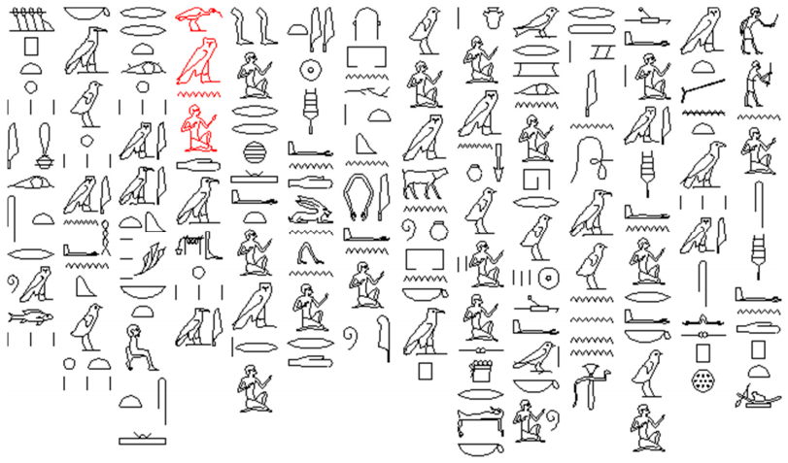
محاضرة اللغة المصرية القديمة (4)
الفرقة الثانية قسم الآثار المصرية
هذا الجزء من النص هو تكملة للسطر السابق:
لازال هذا الجزء من النص يحكي لنا عن الأحوال التي مرت
بطاقم السفينة ومسلسل الأحداث التي تعرضوا لها.
وعليه تكون ترجمة الجزء التالي كما يلي:
the mast pushes for me it
عليك استخراج معاني الكلمات باستخدام القاموس.

Slide 5
محاضرة اللغة المصرية القديمة (4)
الفرقة الثانية قسم الآثار المصرية
الجزء الذي أمامنا من النص يخبرنا عن النتيجة التي
آلت إليها المركب والبحارة.
وعلى ذلك تكون ترجمة النص:
  Then the boat died. those who [were] in it
  , not survived one there from
عليك استخراج معاني الكلمات باستخدام القاموس.

Slide 6
محاضرة اللغة المصرية القديمة (4)
الفرقة الثانية قسم الآثار المصرية
الجزء التالي من النص يقدم لنا مصير البحار
الذي يحكي النص
Then I, I was put toward an island
by a wave of the sea
عليك استخراج معاني الكلمات باستخدام القاموس.
قم باسترجاع درس الأعداد عند المصري القديم.

Slide 7
محاضرة اللغة المصرية القديمة (4)
الفرقة الثانية قسم الآثار المصرية
الجزء التالي من النص يقدم لنا الفقرة التالية:
I spent 3 days alone
عليك استخراج معاني الكلمات باستخدام القاموس.
قم بمراجعة الأعداد عند المصري القديم.
قم بالتعليق على النص.

Slide 8
محاضرة اللغة المصرية القديمة (4)
الفرقة الثانية قسم الآثار المصرية
هذا الجزء من النص يقدم لنا الفقرة التالية
التي تصف حال البحار:
My heart is my companion, I slept in
the interior of an enclosure of a tree ,
I embraced the shadow.
عليك استخراج معاني الكلمات باستخدام القاموس.

Slide 9
محاضرة اللغة المصرية القديمة (4)
الفرقة الثانية قسم الآثار المصرية
هذا الجزء من النص لازال يقدم لنا
وصفا عن حال البحار.
Then I stretched out
my legs to learn what I would put in my mouth
عليك استخراج معاني الكلمات باستخدام القاموس.

Slide 10
محاضرة اللغة المصرية القديمة (4)
الفرقة الثانية قسم الآثار المصرية
هذا الجزء من النص يقدم لنا الخيرات التي وجدها
البحار على الجزيرة التي وصل إليها.
I found figs [and] grapes therein, vegetable
every valuable, sycamore figs therein,
together with notched sycamore figs, cucumber as if it is cultivated. [There were] fish
عليك استخراج معاني الكلمات باستخدام القاموس.
قم بمراجعة العطف في الجملة الفعلية.

Slide 11
محاضرة اللغة المصرية القديمة (4)
الفرقة الثانية قسم الآثار المصرية
أعزائي الطلاب قد وصلنا إلى نهاية المحاضرة أرجوا منكم القيام بما كلفتم به.
أرجوا قراءة المحاضرة بتأن وروية.
إذا عنت لكم بعض المشكلات في الفهم أو القيام بالواجبات أرجوا منكم ألا تترددوا في التواصل:
عن طريق الهاتف رقم: 01068980098
عن طريق البريد الإليكتروني: abubakr@arch.svu.edu.eg
وتقبلوا خالص تحياتي
حفظ الله مصر وأبنائها من كل سوء ومكروه.

